Slide 1

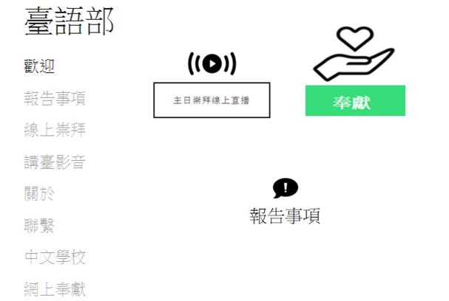
c

Slide 2
歡迎來到
新城歸正教會
台語崇拜

Slide 4
台語崇拜使用 Zoom 華語翻譯:
會議號碼: 867 5272 8884
密碼 8515 手機加入 646-558-8656
請自帶耳機,加入後麥克風請靜音。

Slide 5
請咱用
來參加今天的敬拜
安靜 敬虔的心

Slide 6
開 會 詩
上帝此時臨在, 大家同心敬拜,
佇主面前虔誠服事;
上帝永遠存在, 彈琴彈瑟和諧,
萬姓萬族圍圍敬拜;
聖旨意到永遠, 萬軍的主臨到;管理聖會做頭.

